Slide 1
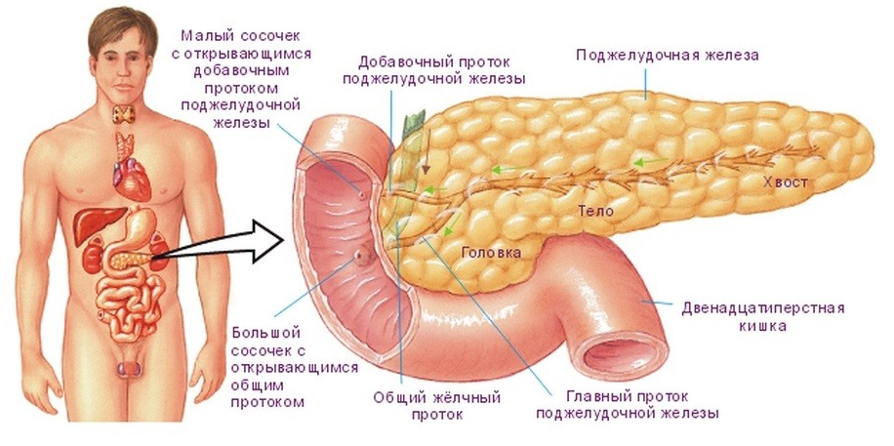
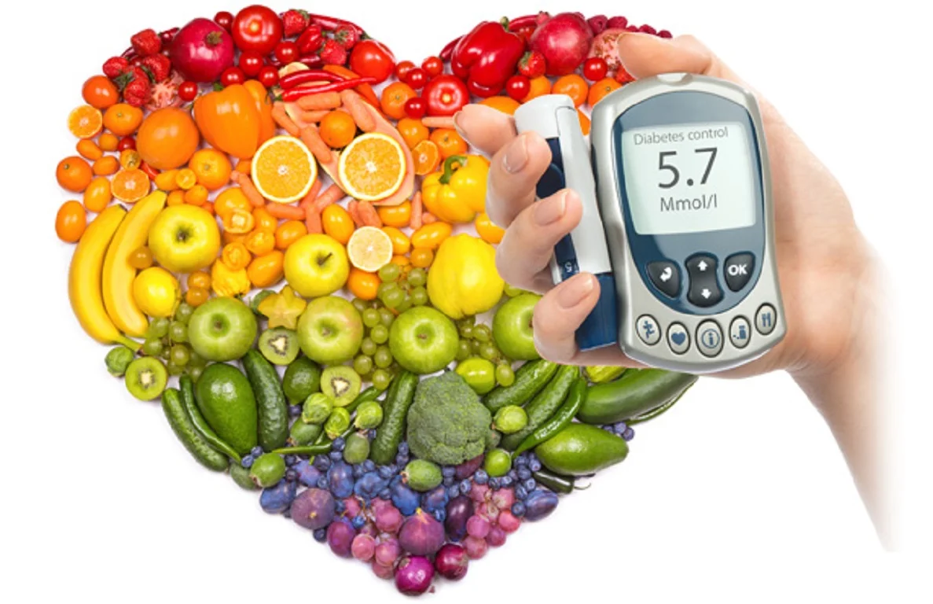
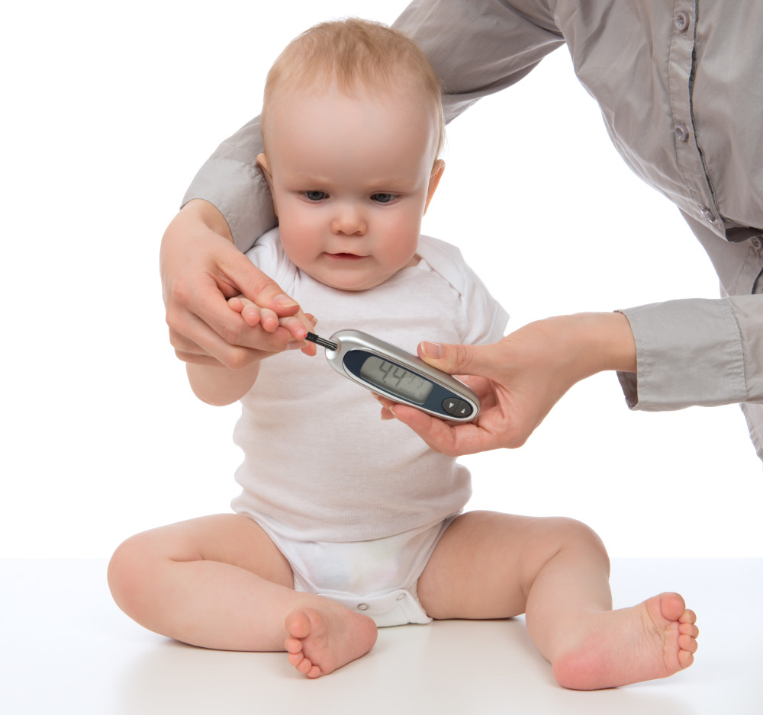
Диабет
НЕИНФЕКЦИОННАЯ ПАНДЕМИЯ
На начало 2020 года в России было зарегистрировано 5,1 млн. случаев заболевания сахарным диабетом у взрослого населения и почти 50 тысяч случаев у детей.
Наиболее часто болеют дети в возрасте от 9 до 15 лет. Женский пол более подвержен заболеванию, чем мужской.
Недуг приводит к снижению качества жизни, преждевременной инвалидности и даже - к смерти в связи с необратимыми изменениями, которые появляются в системе кровообращения
Факторы риска развития диабета
1 типа:
Инфекционные процессы
Наследственная предрасположенность
Интоксикации
Неправильное питание
Частый стресс
2 типа:
Избыточная масса тела
Пожилой возраст
Беременность
Сниженная физическая активность
Что такое сахарный диабет?
Сахарный диабет – это тяжелое заболевание, связанное с недостатком выработки инсулина или с невозможностью организмом использовать уже имеющийся гормон.
Инсулин – гормон поджелудочной железы, который помогает глюкозе попадать из крови в клетки нашего организма.
Существуют разные формы диабета, вызванные разными причинами:
I ТИПА
II ТИПА
Недостаток выработки инсулина поджелудочной железой
- Врожденный
Приобретенный (инфекционные процессы или механическое повреждение ткани поджелудочной железы)
Чаще болеют люди до 30 лет
Отсутствие чувствительности к инсулину клетками
- Развивается в течение нескольких лет
- Чаще возникает у пожилых людей, у людей с избыточной массой тела, беременных женщин
ПРОФИЛАКТИКА
сахарного диабета
- Сон не менее 8 часов в сутки
Ежедневные прогулки на свежем воздухе
Отказ от алкоголя, никотина, минимизация кофеина
Ежедневные занятия спортом
Корректировка питания:
чаще употреблять фрукты,
меньше - «вредные» сладости, чипсы,
газировку
Медитация, йога, посещения психолога
Контроль своего здоровья, своевременное посещение врачей
Будьте ответственны за свое здоровье!
Литература:
1. Фадеев, П.А. Сахарный диабет / П.А. Фадеев. – Мир и Образование 2009. – 210 с – ISBN: 978-5-94666-717-3
2. Биохимия: Учебник / под ред. Е.С. Северина – 2 изд-е., испр. – М: ГЭОТАР-МЕД
3 Гусева,Ю. Диабет: статистика распространенности в мире и эпидемиология: сайт/ Ю.Гусева – URL: https://aboutdiabetes.ru/saharnyi-diabet-statistika-rasprostranennosti-v-mire-i-epidemiologiia.html
Выполнила Лашина Елизавета, студентка 101 группы фармацевтического факультета
ФГБОУ ВО «Тверской государственный медицинский университет» Минздрава России

